Slide 1


dEMENZ
LEBENSWIRKLICHKEIT & LEBENSWELT VOR ORT
Mitgliederversammlung der Deutschen Alzheimer Gesellschaft Landesverband Mecklenburg-Vorpommern e.V. Selbsthilfe Demenz 15. Juni 2023
Notes:
GUTEN MORGEN, ODER MOIN, WIE WIR AN DER OSTSEE SAGEN,
MEIN NAME IST LIESELOTTE KLOTZ ODER WIE MICH MEINE FREUNDE UND MEINE FAMILIE NENNEN: LILO
HEUTE UND HIER ZU SPRECHEN BEDEUTET MIR SEHR VIEL UND IST GLEICHZEITIG EINE GROßE HERAUSFORDERUNGEN FÜR MICH.
ABER ICH HABE EINEN GROßEN VORTEIL GEGENÜBER DEN ANDEREN REDNERINNEN AUF DEN PODIEN DIESES KONGRESSES – ICH HABE DEMENZ – ICH DARF DURCHAUS AUCH MAL FEHLER MACHEN! „GRINS“

Slide 2

WORUM GEHT ES?
THEMEN
DANKE SCHÖN
EHRENAMTLICHE ARBEIT als Mensch mit einer Demenz
(ALLEINE-)LEBEN MIT DEMENZ – geht das?
WAS BRAUCHT ES?
dEMENZsensibler & dEMENZaktiver Lebensraum
20/06/23
Notes:
Herausforderungen im Alltag in der Kommune
die nationale Demenzstrategie aus Deiner Sicht
Braucht es eine regionale Demenzstrategie für das Land M-V?
Anregungen, Kritik, Ideen zum Thema demenzsensible Kommune
Herausforderungen im Alltag in der Kommune, einem Bundesland, in Deutschland.
die nationale Demenzstrategie aus persönlicher Sicht – persönliche Momentaufnahme
Braucht es eine regionale Demenzstrategie für das Land M-V? – meine persönliche Sichtweise.
Die demenzsensible Kommune – ein unverzichtbarer Baustein für eine demenzsensiblen Gesellschaft!
Anregungen, Kritik, Ideen zum Thema demenzsensible Kommune

Slide 3
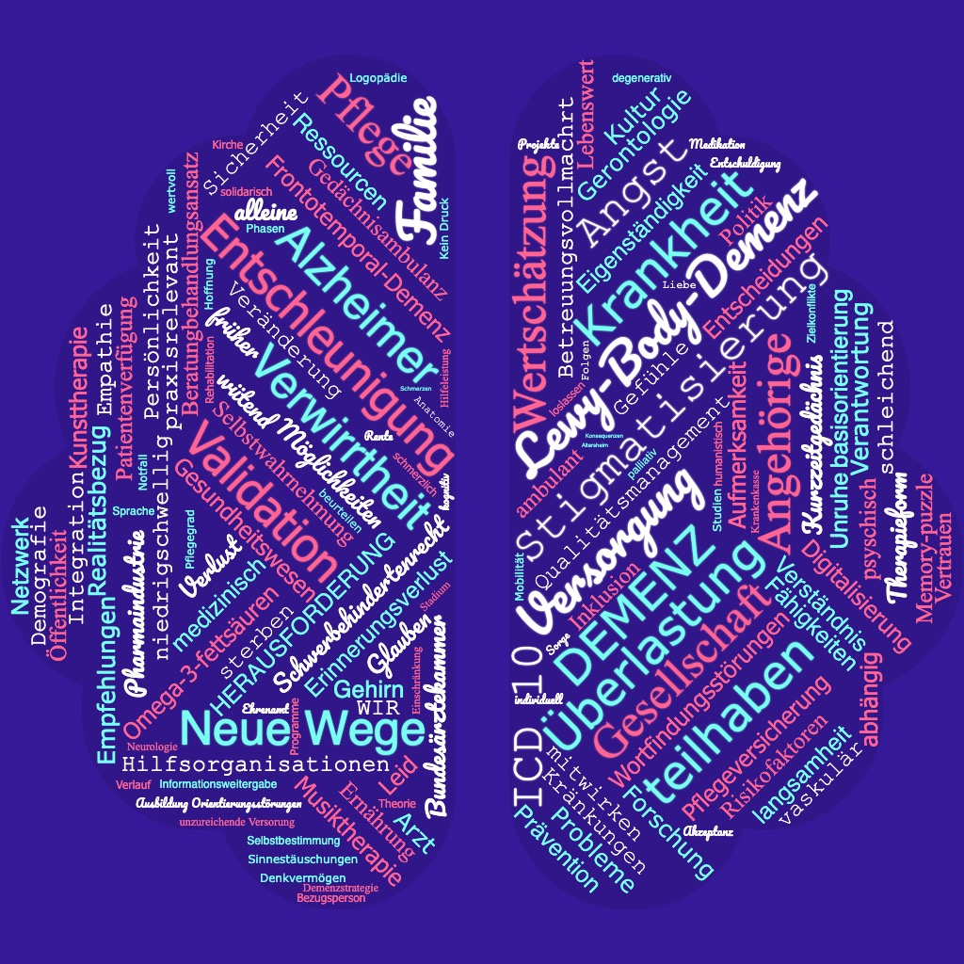

ALLTAG IN DER KOMMUNE…
dEMENZ - dIE wELT STEHT kOPF
ALLTAG IM LEBEN MIT DEMENZ
Notes:
WAS BEDEUTET ES, AN EINER DEMENZ ZU ERKRANKEN:
BEI EINER DEMENZ HANDELT ES SICH UM EINE FORTSCHREITENDE ERKRANKUNG DES GEHIRNS, DIE AUFGRUND ZUNEHMEND SCHWERWIEGENDER SYMPTOME ERHEBLICHE AUSWIRKUNGEN AUF DIE SELBSTSTÄNDIGE LEBENS FÜHRUNG UND DIE GEISTIGEN FÄHIGKEITEN EINES MENSCHEN HABEN KANN,
DEMENZ IST ALLERDINGS KEINESWEGS EINE KRANKHEIT, SONDERN VIELMEHR EIN SAMMELBEGRIFF FÜR INSGESAMT CIRCA 50 KRANKHEITS- BILDER, DIE ZUMEIST MIT KOGNITIVEN STÖRUNGEN VERBUNDEN SIND
DIE MEISTEN VON DEMENZ BETROFFENEN WEISEN EIN TYPISCHES MUSTER AN BEEINTRÄCHTIGUNGEN AUF:
BEISPIELSWEISE IN BEREICHEN DER ORIENTIERUNG, DES DENKENS, DER WAHRNEHMUNG, DES ZEITGEFÜHLS, DER URTEILSFÄHIGKEIT, DER AUFMERK- SAMKEIT UND DER KONZENTRATIONSFÄHIGKEIT. HALLUZINATIONEN ….
EIN FORTSCHREITEN DER ERKRANKUNG FÜHRT DAZU, DASS DER ALLTAG ZUNEHMEND ZUR HERAUSFORDERUNG WIRD. AUFGABEN UND ANFORDERUNGEN, DIE BIS DAHIN OHNE PROBLEME ERFÜLLT WURDEN, KÖNNEN DANN NICHT MEHR WIE GEWOHNT AUSGEFÜHRT WERDEN.
GERADE IM BERUFLICHEN UMFELD KANN EIN SOLCHER LEISTUNGSABFALL AUF VERSTÄNDNISLOSIGKEIT UND NEGATIVE REAKTIONEN STOßEN.
DAS IST ZUM EINEN DURCH EINEN MANGEL AN WISSEN UM DIESE KOGNITIVEN BEEINTRÄCHTIGUNGEN BEDINGT, ABER AUCH DURCH DIE HOHEN ANFORDERUNGEN AN EFFIZIENTES LEBEN UND ARBEITEN IN UNSERER GESAMTEN GESELLSCHAFT.
MENSCHEN DIE KEINERLEI WISSEN ZU KOGNITIVEN EINSCHRÄN KUNGEN HABEN, KÖNNEN ODER WOLLEN SELTEN ADÄQUAT MIT DER SITUATION UMGEHEN.
BETROFFENE KÖNNEN SCHNELL EIN GEFÜHL DER ÜBERFORDERUNG UND RESIGNATION ERLEBEN, OFT AUCH DER AUSGRENZUNG UND VEREINSAMUNG.
DEMENZERKRANKUNGEN WERDEN DURCH UNWISSENHEIT UND AUCH MANGELNDEM BEREITSSCHAFT ZUR FORTBILDUNG AUCH VON ÄRZTEN, IN KLINIKEN UND IM PFLEGEUMFELD HÄUFIGE FALSCH BEWERTET. NAHELIEGEND SIND DANN EHER DIE ANNAHMEN EINER DEPRESSION, EINES BURN-OUTS ODER EINER TRAUMA-ERKRANKUNG UND NICHT EINE DEMENZIELLEN ERKRANKUNG.
GRÜNDE DAFÜR SIND U.A. DAS DEPRESSIVE ERKRANKUNGEN ÄHNLICHE SYSTEMATIKEN WIE EINE DEMENZERKRANKUNG AUFWEISEN KÖNNEN. DIE DIAGNOSE DEPRESSION NICHT SO DRAMATISCH WAHRGENOMMEN WIRD IN DER ALLGEMEIN´BEVÖLKERUNG IN DEUTSCHLAND UND DAS EINE BESONDERE FORM VON VERMEIDUNGSSTRAGIE IN BEZUG AUF DAS D-WORT VORHERRSCHT. AUCH HIERFÜR GIBT ES GUTEN GRÜNDE!
EIN EXTREMES BESPIEL FÜR FEHLDIAGNOSTIK IN DEUTSCHLAND IST LEIDER DIE LEWY-BODY-DEMENZ OFT WIRD DIESE KRANKHEIT NICHT ERKANNT UND FEHLDIAGNOSTIZIERT. STUDIEN LASSEN VERMUTEN, DASS VON DEN DEMENZPATIENTEN IN KLINIKEN ETWA 15 PROZENT AN DER LEWY-BODY-DEMENZ LEIDEN.
IN DER ALLGEMEINBEVÖLKERUNG SIND SCHÄTZUNGSWEISE ZEHN BIS ZWÖLF PROZENT DER DEMENZERKRANKTEN MENSCHEN BETROFFEN.
DABEI SOLLTE IM ERSTEN SCHRITT ALLEN BETROFFENEN DAS RECHT AUF EINE KORREKTE, GUTE UND UMFASSENDE DIAGNOSTIK ZUGESTANDEN WERDEN.

Slide 4
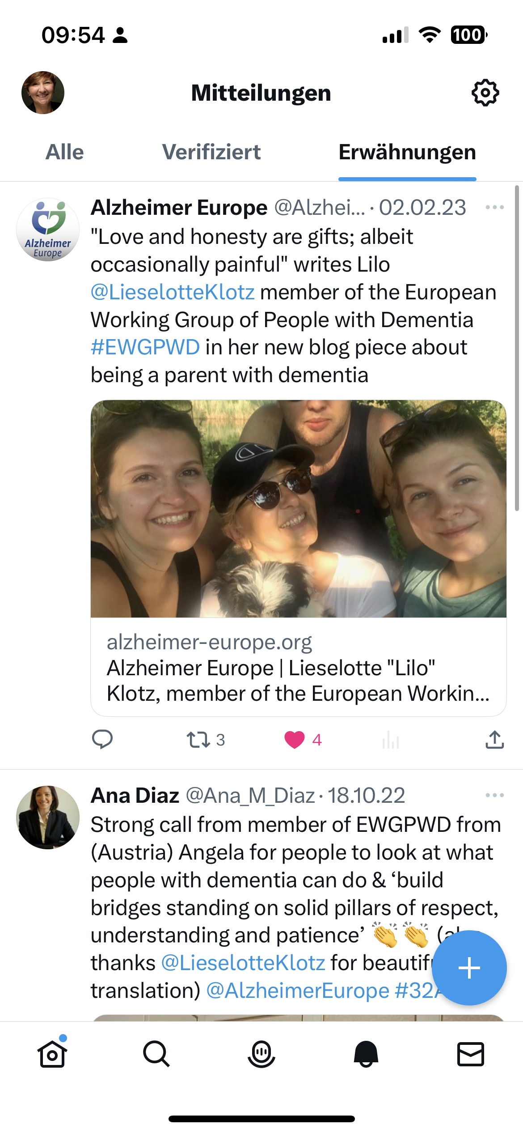

LEBEN MIT DEMENZ
ICH
Mutter
Freundin
Tochter
Unter-nehmerin
Geschäfts-führerin
Gründerin
Seglerin
Digitale Nomadin
Hunde-besitzerin
Frau
Mensch mit einer dementiel-len (Früh-) Erkrankung
Mitglied im Beirat der Alzheimer Gesellschaft Deutschland
Inkluencerin
Feministin
HERAUSFORDERUNG DEMENZ
4
20/06/23
Notes:
BEVOR ICH TIEFER IN DAS EIGENTLICHE THEMA MEINES BEITRAGES EINSTEIGE, MÖCHTE ICH IHNEN In KÜRZE EIN WENIG ÜBER MICH ERZÄHLEN.
ICH BIN AKTUELL 63 JAHRE, MUTTER VON DREI ERWACHSENEN, TOLLEN KINDERN UND HABE DIE DIAGNOSE EINER (FRÜH-) DEMENZ.
WIE WIR ALLE, SO HATTE AUCH ICH IM LAUFE MEINES LEBENS VIELE UNTERSCHIEDLICHE ROLLEN, AUFGABEN, VERANTWORTUNGEN, TÄTIGKEITEN USW. DAS SIND DIE VERSCHIEDENEN ANTEILE WELCHE JEDEN VON UNS GANZ PERSÖNLICH UND INDIVIDUELL AUSMACHEN.
BERUFLICH VON 1978 BEGINNEND ALS ARZTHELFERIN, 1996 WECHSEL IN DIE IT OHNE WESENTLICHE FACHKENNTNISSE, DANN GRÜNDERIN EINES IT-UNTERNEHMENS UND GESCHÄFTSFÜHRERIN MEHRERER, INTERNATIONALER IT- UND BERATUNGS-UNTERNEHMEN.
GLEICHZEITIG IMMER AUCH ALLEINERZIEHENDE MUTTER VON DREI KINDERN.
KLAR, ES WAR OFT ANSTRENGEND, ABER ES WAR AUCH SPANNEND. IMMER AUF DER LINKEN SPUR DES LEBENS UND ES HAT SEHR LANGE GUT FUNKTIONIERT!
DOCH IM APRIL 2017, ALS ERSTMALS DIE VERDACHTSDIAGNOSE LEWY BODY-DEMENZ GESTELLT WURDE, STAND ICH PLÖTZLICH AUF DER STANDSPUR MEIENES LEBENS.
ICH WAR 57 JAHRE JUNG, VOLL BERUFSTÄTIG ALS GESCHÄFTSFÜHRERIN IN EINEM IT-UNTERNEHMEN, STAND FEST AUF DEN DREI WICHTIGEN SÄULEN: GESUNDHEIT, FAMILIE UND BERUF. DAS LEBEN WAR FÜR MICH EIN ABENTEUER UND ICH HATTE NOCH SEHR VIEL VOR.
MEIN ERSTER GEDANKE WAR: „DAS KANN NICHT SEIN, NICHT ICH!!“
JA, IN MEINER FAMILIE GIBT ES SCHON SEIT JAHREN NEURODEGENERATIVE ERKRANKUNGEN. MEINE MUTTER - JETZT 87 JAHRE JUNG - HAT SEIT ÜBER 10 JAHREN ALZHEIMER UND MEIN COUSIN LEIDET AN EINER PARKINSONERKRANKUNG.
DAS ES MICH SELBST TREFFEN KÖNNTE, WAR NICHT IN MEINEM LEBENSPLAN. DAS HÄTTE ICH NICHT FÜR MÖGLICH GEHALTEN. ES WAS NICHT AKZEPTABEL! SO ICH HABE VERSUCHT, ALLE SYMPTOME DURCH MASSIVE ANSTRENGUNGEN ZU KOMPENSIEREN.
ALLERDINGS WOLLTE UND KONNTE ICH DAS FÜR MICH NICHT AKZEPTIEREN.
MEINE EINZIGE FÜR MICH DENKBARE LÖSUNG: VERDRÄNGUNG. IN DER RÜCKSCHAU BETRACHTET: DAS IST MIR NICHT GUT GELUNGEN UND WAR MEHR ALS UNGESUND.
SEIT 2017 HAT SICH VIELES VERÄNDERT. ICH HABE PERSÖNLICH VIEL VERLOREN!
- MEINE KARRIERE,
- MEINEN GESELLSCHAFTLICHEN,
- FINANZIELLEN UND BERUFLICHEN STATUS,
- VIELE ALTE KONTAKTE AUS DEM BERUFLICHEN UND AUCH PRIVATEN UMFELD.
ABER WAS FÜR MICH DAS BEDROHLICHSTE IST; SCHLEICHEND UND NICHT AUFZUHALTEN VERLIERE ICH AUCH EINE WICHTIGEN ANTEIL VON MIR SELBST. DA HILFT NUR RADIKALE AKZEPTANZ!
SEIT MEINEM UMZUG 2020 VON NRW AN DIE OSTSEE GENIESSE ICH ZEIT FÜR MICH UND MEINE NEUES DASEIN IN DER NÄHE ZUM MEER. 2020 HABE ICH EBENFALLS BESCHLOSSEN, OFFEN MIT MEINER ERKRANKUNG UMZUGEGEN. SEITDEM ENGAGIERT ICH MICH EHRENAMTLICH IN DER DEUTSCHEN ALZHEIMER GESELLSCHAFT BERLIN SOWIE WEITEREN GREMIEN RUND UM DAS THEMA DEMENZ.
NOCH HABE ICH ANTEILE MEINER KOMPETENZEN. ZEITWEISE KANN ICH SIE EINBRINGEN.
DAS MACHT MICH STOLZ, GIBT MIR KRAFT UND MUT ZUM WEITERMACHEN!
JEDER TAG, JEDE WOCHE, JEDER MONAT, JEDES JAHR IST EIN WENIG WIE ACHTERBAHNFAHREN MIT SCHLEICHENDER TENDENZ EINER STETIGEN ABWÄRTZTREND
ZU MEINE HUND DORIE SAGE ICH GELEGENTLICH: DEN WEG ZUR METZGEREIN FINDEST DU DOCH, DEN REST SCHAFFEN WIR DANN GEMEINSAM.

Slide 5
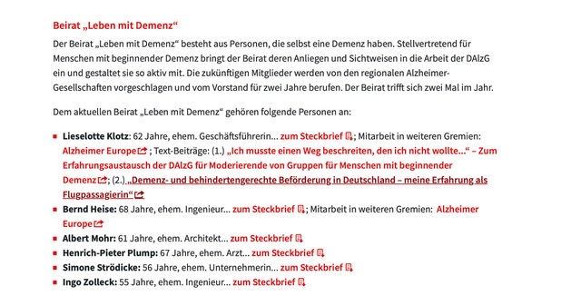
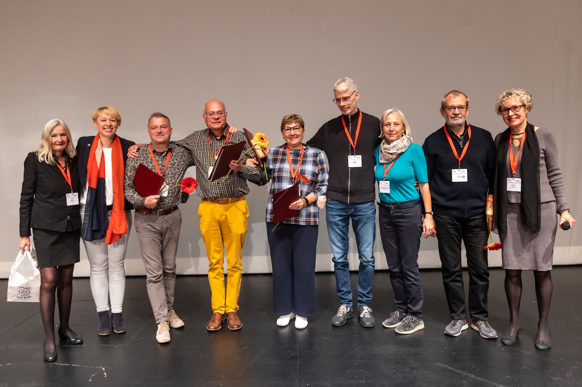
ALZHEIMER DEUTSCHLAND
Beirat – Leben mit Demenz
DER BEIRAT
diverse Lebenswege- und Modelle
Teilhabe an Projekten des DAlzG
Menschen mit einer dementiel-len (Früh-) Erkrankung
verschiedenste Berufe
6 Mitglieder im Beirat
verheiratet, geschieden
religiös, nicht religiös
Begleitung nationaler und internationaler Demenz-strategien
Begleitung von Forschungs-projekten
Interviews und Podcasts
Artikel in digitalen und Printmedien
Unterschied-liche Diagnosen
Verschiedene Phasen der dementiellen Erkrankung
diverse Schwer-punkte im Beirat
HERAUSFORDERUNG DEMENZ
HTTPS://WWW.DEUTSCHE-ALZHEIMER.DE
HTTPS://WWW.DEUTSCHE-ALZHEIMER.DE/UEBER-UNS/GREMIEN
5
20/06/23
Notes:
SEIT MITTE 2021 BIN ICH EIN MITGLIED IM BEIRAT „LEBEN MIT DEMENZ“ DER DALZG BERLIN. DER BEIRAT „LEBEN MIT DEMENZ“. DIESER BESTEHT AUS PERSONEN, DIE SELBST EINE DEMENZ HABEN UND DIESE PERSPEKTIVE EINBRINGEN UND DEN VORSTAND BERATEN (HTTPS://WWW.DEUTSCHE-ALZHEIMER.DE/UEBER-UNS/GREMIEN ).
ZITAT AUS DER GRUPPE: „WIR FÜHLEN UNS ALS EXPERTEN UND ECHTE BOTSCHAFTER RUND UM DEMENZ!“
WIR SIND VON DER ALZHEIMER GESELLSCHAFT DEUTSCHLAND EINGELADEN UND WURDEN NOMINIERT.
WIR STEHEN UND ENGAGIEREN UNS FÜR DIE VIELEN BETROFFENEN MENSCHEN MIT DEMENTIELLEN ERKRANKUNGEN.
UNSER KERN-ZIEL IST: DAS HEUTIGE, IN DER ÖFFENTLICHKEIT VORHANDENE BILD VON DEMENZ NEU ZU DENKEN, ZU DEFINIEREN, MIT ZU GESTALTEN UND AUCH ZU SPIEGELN.
WIR NEHMEN TEIL AN DIVERSEN FORSCHUNGEN, PROJEKTEN, STUDIEN, VERANSTALTUNGEN UND EVENTS IM IN- UND AUSLAND. WIR ARBEITEN IN GREMIEN UND IN DEN MEDIEN.
WIR WOLLEN DIE UNS VERBLEIBENDE ZEIT NUTZEN, UM AUCH FÜR VERÄNDERUNGEN IM HEUTIGEN GESUNDHEITSSYSTEM ZU KÄMPFEN.
WIR SIND GERNE UND MIT HERZBLUT DABEI, WENN ES DARUM GEHT NEUE WEGE ZU WAGEN UND ZU BESCHREITEN.
DIESES TUEN WIR FÜR DIE BETROFFENE MENSCHEN MIT DEMENTIELLEN ERKRANKUNGEN UND DEREN ANGEHÖRIGEN HEUTE UND IN ZUKUNFT.
ABER VORALLEM AUCH, WEIL WIR ES NOCH KÖNNEN UND WENN MAN UNS TEILHABEN LÄSST!

Slide 6
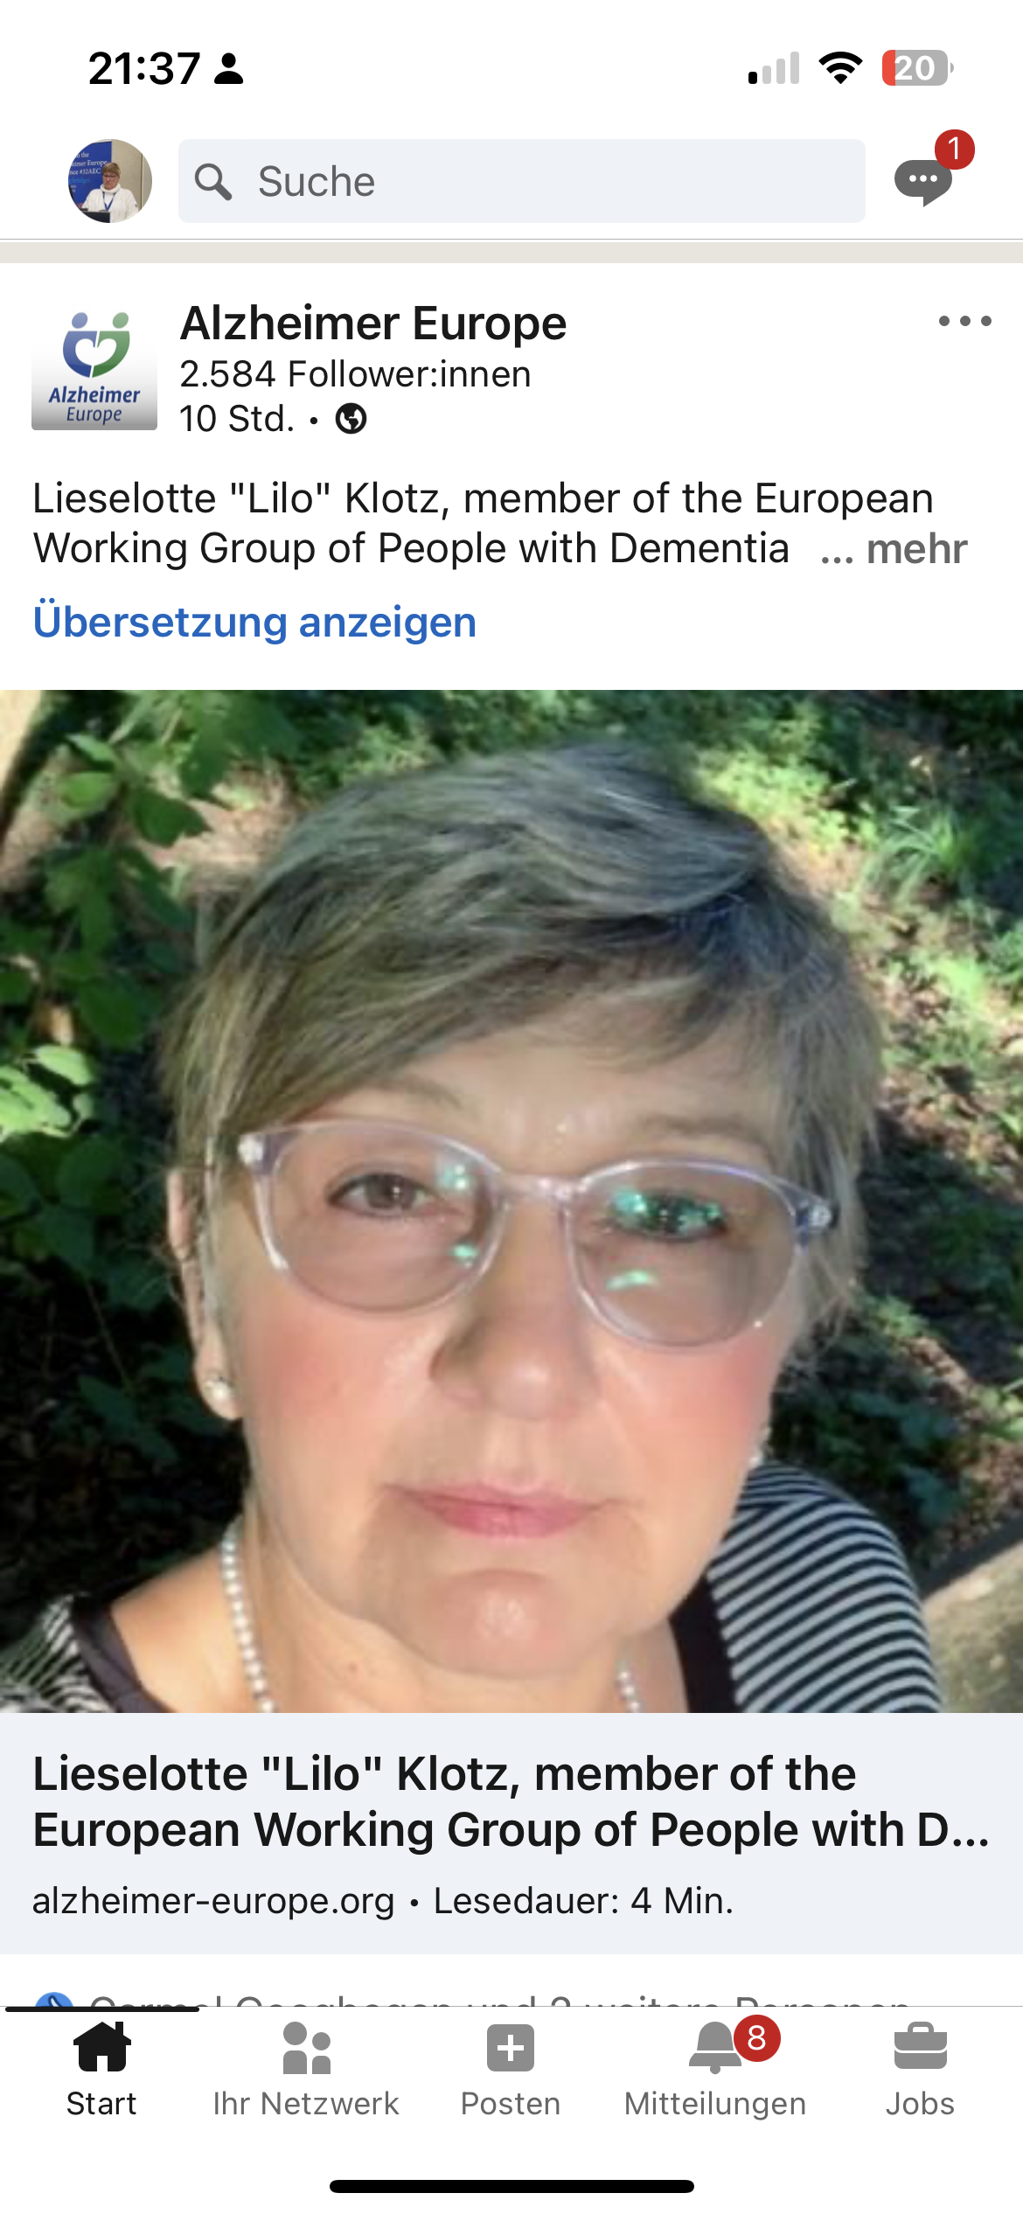
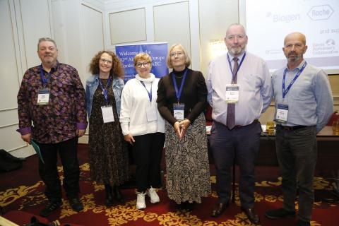
ALZHEIMER EUROPE
EWGPD
Brüssel
15 Menschen mit einer dementiellen (Früh-) Erkrankung
Ziel 1: Menschen mit Demenz und ihren Betreuern eine Stimme geben
Europäische Arbeitsgruppe von Menschen mit Demenz
Ziel 5: Stärkung der europäischen Demenz-bewegung
Ziel 2: Demenz zu einer europ. Priorität machen Nationale Demenz-strategie
Ziel 3: Wahr-nehmungs-wandel & Stigmatisierung bekämpfen
Ziel 4: Sensibilisier-ung für Gehirngesund-heit und Prävention
Ziel 6: Unterstützung der Demenz-forschung
32nd Alzheimer Europe Conference (#32AEC)
Bukarest „Building Bridges “
33nd Alzheimer Europe Conference (#33AEC)
Helsinki „"New opportunities in dementia care, policy and research"
HERAUSFORDERUNG DEMENZ
HTTPS://WWW.ALZHEIMER-EUROPE.ORG/OUR-WORK/STRATEGIC-PLAN
HTTPS://WWW.ALZHEIMER-EUROPE.ORG/CONFERENCES/2023-HELSINKI
16-18 OCTOBER 2023: CONFERENCE IN HELSINKI
HTTPS://WWW.ALZHEIMER-EUROPE.ORG/ABOUT-US/EUROPEAN-WORKING-GROUP-PEOPLE-DEMENTIA/MEMBERS
6
20/06/23
Notes:
Alzheimer Europe ist eine gemeinnützige Dachorganisation von 41 nationalen Alzheimer-Verbänden aus 37 europäischen Ländern. Seine Mission ist es, Wahrnehmungen, Richtlinien und Praktiken zu ändern, um das Leben von Menschen mit Demenz zu verbessern.
IM OKTOBER 2022 WURDE SIE VON DER DEUTSCHEN ALZHEIMER GESELLSCHAFT SELBSTHILFE DEMENZ FÜR DIE EUROPEAN WORKING GROUP NOMINIERT. DIESE GRUPPE WURDE 2012 ERSTMALS AUF EUROPÄISCHER EBENE GEGRÜNDET, UM SICHERZUSTELLEN, DASS DIE AKTIVITÄTEN VON ALZHEIMER EUROPE DIE PRIORITÄTEN UND ANSICHTEN VON MENSCHEN MIT DEMENZ AUS ALLEN LÄNDERN IN EUROPA GEBÜHREND VERTRITT UND AUCH WIDERSPIEGELT. GROUP OF PEOPLE WITH DEMENTIA (EWGPWD - HTTPS://WWW.ALZHEIMER-EUROPE.ORG/ABOUT-US/EUROPEAN-WORKING-GROUP-PEOPLE-DEMENTIA ).
SEHR WICHTIG UND INTERESSANT IST AUCH EIN KURZER BLICK AUF DIE WEITERFÜHRENDE ARBEIT DIE WIR IN EUROPA GEMEINSAM LEISTEN.
ALZHEIMER EUROPE HAT 2012 DIE EUROPÄISCHE ARBEITSGRUPPE VON MENSCHEN MIT DEMENZ (EWGPWD) GEGRÜNDET.
DIE MITGLIEDER DER GRUPPE WERDEN VON IHREN NATIONALEN ALZHEIMER-VEREINIGUNGEN NOMINIERT.
DIE EWGPWD BESTEHT AKTUELL AUS 15 PERSONEN MIT DEMENZ (JEDER AUS EINEM ANDEREN EUROPÄISCHEN LAND), HTTP://WWW.ALZHEIMER-EUROPE.ORG/ABOUT-US/WHO-WE-ARE/MEMBERS.
ZWEI VON DEN 15 MITGLIEDERN SIND AUS DEUTSCHLAND, BERND HEISE UND ICH, LIESELOTTE KLOTZ (LILO). WIR HABEN DIE FREUDE UND EHRE DIE DEUTSCHE ALZHEIMER GESELLSCHAFT, BEIRAT “LEBEN MIT DEMENZ“ IN DIESER EUROPÄISCHEN RUNDE IN BRÜSSEL ZU REPRÄSENTIEREN.
AM 17. BIS 19 OKTOBER 2022 HATTEN WIR AUF DER 32ND ALZHEIMER EUROPE CONFERENCE (#32AEC) UNTER DEM MOTTO „BRÜCKEN BAUEN IM RAHMEN DER SYMPOSIEN. HTTPS://WWW.ALZHEIMER-EUROPE.ORG/CONFERENCES/2022-BUCHAREST/WELCOME-WORDS JEDER EINEN AKTIVEN PART.
ES SIND VIELE AKTIVITÄTEN UND PROJEKTE 2023 UND 2024 IM RAHMEN DER TEILNAHME AN EU-PROJEKTEN AKTUELL IN ARBEIT ODER GEPLANT.
HTTPS://WWW.ALZHEIMER-EUROPE.ORG/OUR-WORK/STRATEGIC-PLAN-2021-2025
AUCH BEI INTERNEN ANGELEGENHEITEN DER ALZHEIMER EUROPE IST UNSERE MEINUNG GEFRAGT.
UNSERE KERNAKTIVITÄTEN UND ZIELE SIND DABEI:
ZIEL 1: MENSCHEN MIT DEMENZ UND IHREN BETREUERN EINE STIMME GEBEN
ZIEL 2: DEMENZ ZU EINER EUROPÄISCHEN PRIORITÄT MACHEN (NATIONALE DEMENZSTRATEGIE)
ZIEL 3: WAHRNEHMUNGSWANDEL UND STIGMATISIERUNG BEKÄMPFEN
ZIEL 4: SENSIBILISIERUNG FÜR GEHIRNGESUNDHEIT UND PRÄVENTION
ZIEL 5: STÄRKUNG DER EUROPÄISCHEN DEMENZBEWEGUNG
ZIEL 6: UNTERSTÜTZUNG DER DEMENZFORSCHUNG
DIE THEMEN FÜR UNSERE MEETINGS UND VERANSTALTUNGEN SOWIE DIE TERMINPLANUNG FÜR DAS JAHR 2023 STEHEN.
EIN HIGHLIGHT FÜR UNS, WIRD SICHERLICH DIE AKTIVE TEILNAHME DER EUROPEAN WORKING GROUP OF PEOPLE WITH DEMENTIA AN DER 33RD ALZHEIMER EUROPE CONFERENCE IN HELSINKI, IM OKTOBER 2023 SEIN.
AUCH BERICHTEN WIR IMMER WIEDER IN DEN UNTERSCHIEDLICHSTEN ANALOGEN UND DIGITALEN MEDIEN SOWIE ARTIKELN IN DEN DEUTSCHEN MEDIEN ÜBER UNSERE ARBEIT IN EUROPA.
DAS NÄCHSTE GROßE EVENT DER ALZHEIMER EUROPE IST IM OKTOBER 2023 IN HELSINSKI. WER INTERESSE HAT, FINDET AUF DER GEN. WEBSITE ALLE RELEVANTEN UND INTERESSANTEN INFORMATIONEN.
DEUTSCHLAND IST AKTUELL IN EUROPÄISCHEN GREMIEN RUND UM DAS WICHTIGTE THEMA DEMENZ LEIDER IMMER NOCH UNTER-REPRÄSENTIERT.
WIR WÜRDEN UNS SEHR FREUEN, DEN EINEN ODER ANDEREN VON IHNEN IN HELSINSKI ZU TREFFEN.

Slide 7
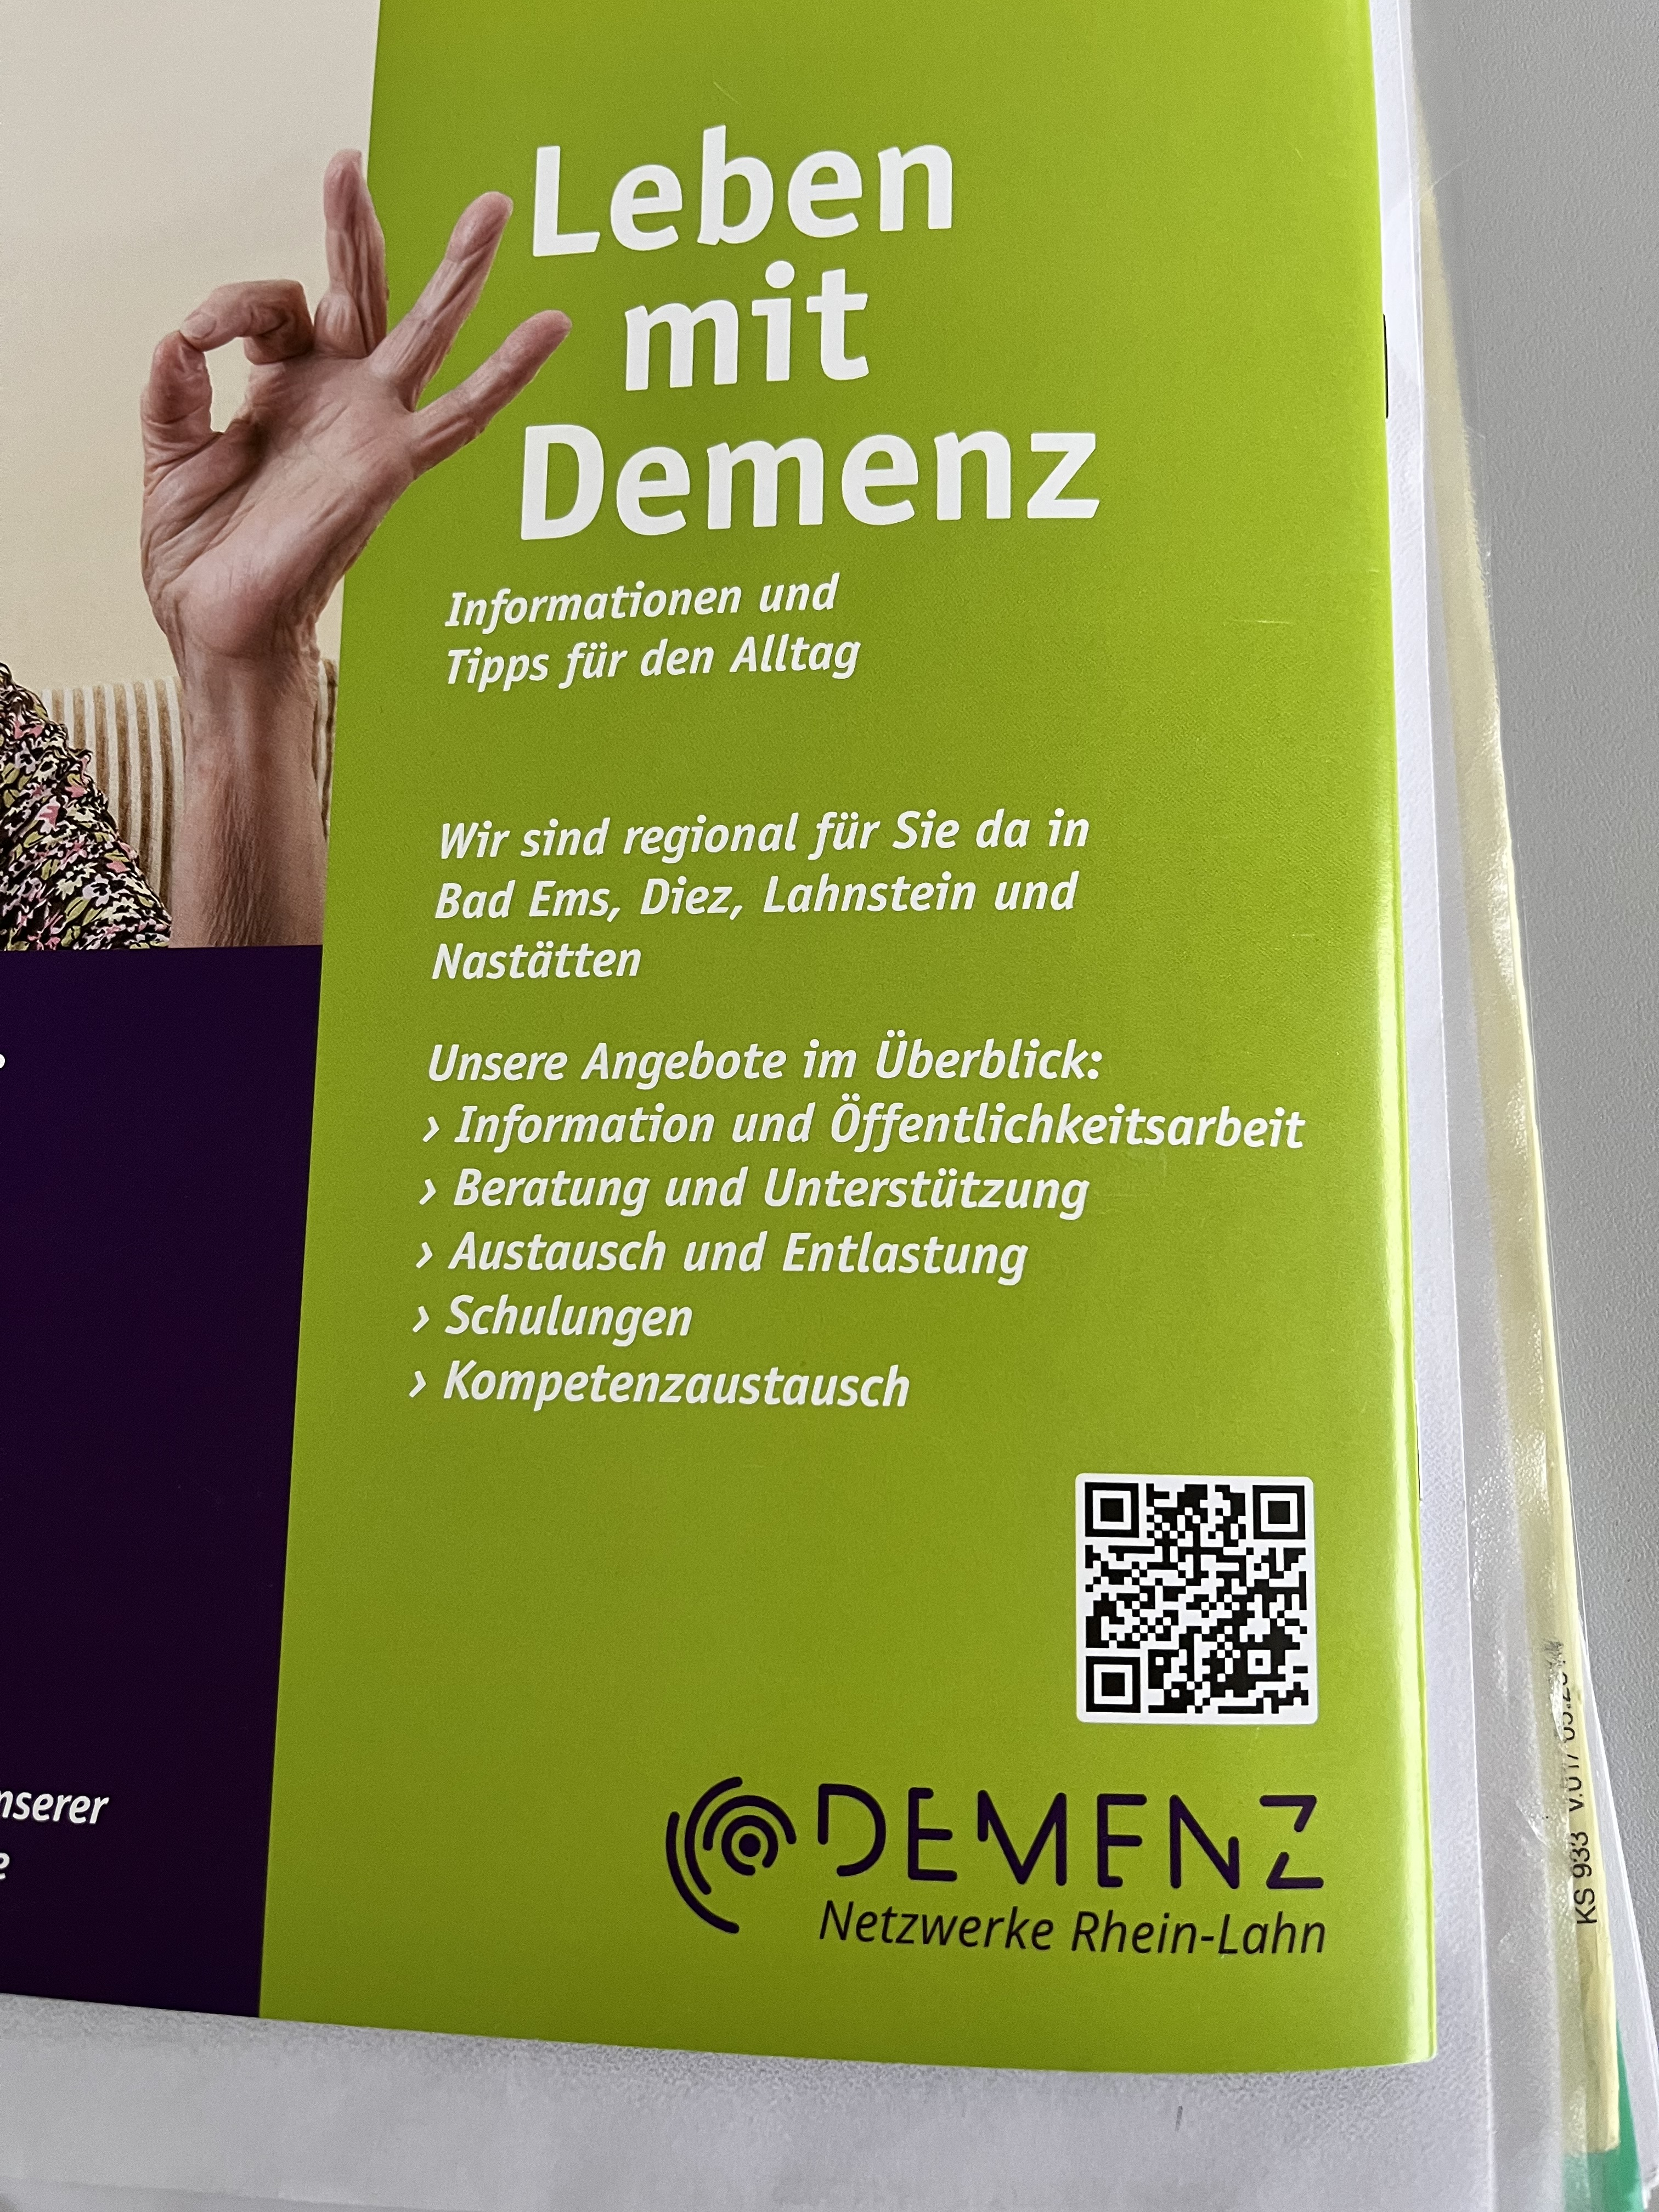
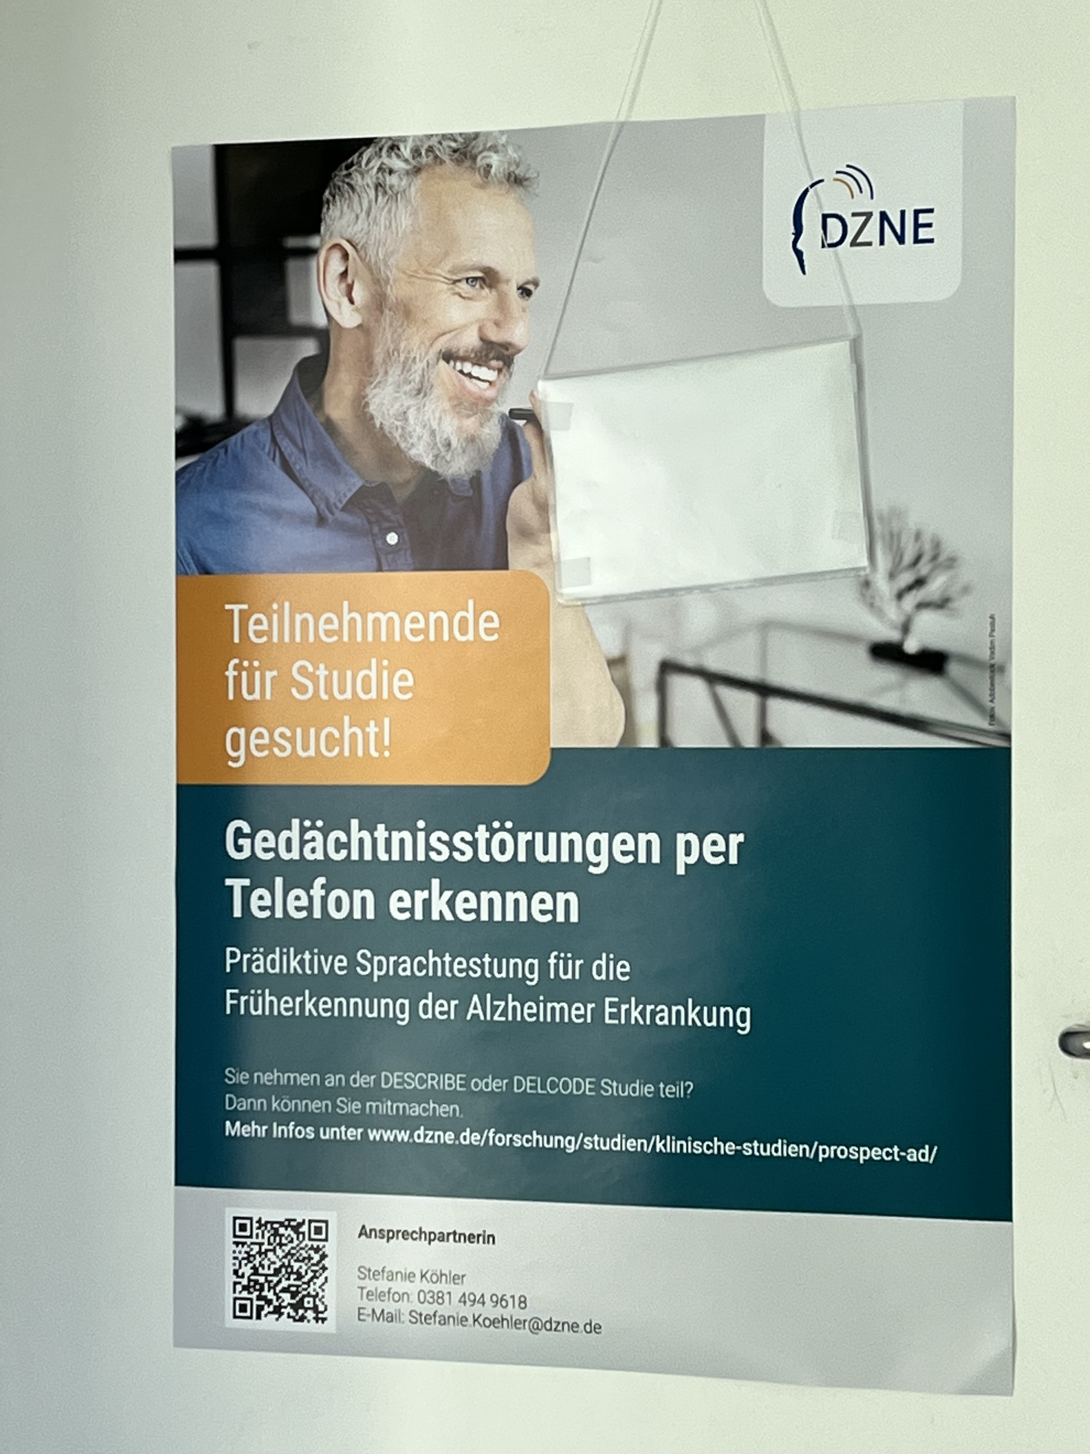
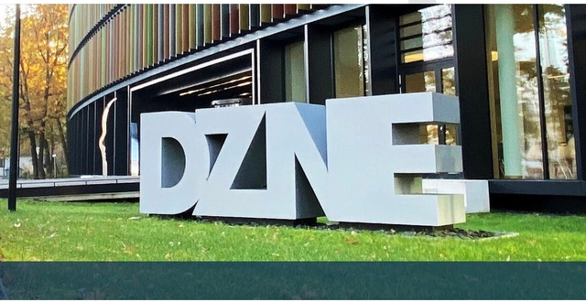
DZNE - DEUTSCHES ZENTRUM FÜR NEURO-DEGENERATIVE ERKRANKUNGEN
HERAUSFORDERUNG DEMENZ
Grundlagen-Forschung
  Stellt sich der Frage: “Wie entsteht eine Krankheit?“ Unser Gehirn ist aus sehr klein en Nerven Zellen aufgebaut. Sie haben eine wichtige Aufgabe den Austausch von Signale. Wenn dieser Austausch gestört ist die Nerven-Zellen geschädigt oder stirbt ab. Das nennt man Neuro-Degeneration und die Forscher beschäftigen sich mit damit.
Klinische Forschung
  Klinische Forschung ist Forschung mit Menschen. Zusammenarbeit mit Kranken-Häusern und Ärzten und Ärztinnen. Es werden Studien gemacht in denen gesunde und/oder kranke Menschen neue Behandlungen testen. Es geht um Früh-Erkennung, Hilfe für Erkrankte, die Suche nach Bio-Markern.
Populations-Forschung
  Damit wir begreifen können, was die Gesundheit der Menschen bestimmt, müssen wir Menschen studieren: Dieser Forschung-Anteil findet zum größten Teil im Rahmen der RHEINLAND STUDIE statt. https://www.rheinland-studie.de/forschung/forschungsbereiche/
Versorgungs-Forschung
  Versorgungsforschung ist die wissenschaftliche Untersuchung der Versorgung von Einzelnen und der Bevölkerung mit gesundheitsrelevanten Dienstleistungen und Produkten unter Alltagsbedingungen. https://www.gesundheitsforschung-bmbf.de/de/versorgungsforschung-9447.php
SYSTEM-MEDIZIN
EINE KRANKHEIT WIRKT AUF DEN GANZEN KÖRPER, DER GANZE MENSCH IST VON DER KRANKHEIT BETROFFEN. SYSTEM-MEDIZIN HEIßT: ZUSAMMENARBEIT VON MEHREREN WISSENSCHAFTEN AUS BIOLOGIE, MEDIZIN, DATEN-WISSENSCHAFT, BIO-TECHNOLOGIE.
https://www.nationale-demenzstrategie.de/umsetzung/massnahmen-im-fokus/massnahmen/prawidem-vernetzt-wissenschaft-und-praxis-durch-living-lab-ansatz
https://www.dzne.de/forschung/forschungsbereiche/versorgungsforschung/forschungsgruppen/rodriguez/gruppenmitglieder/
https://www.fis.med.uni-greifswald.de/FIS/init_person_browser.action?pers_id=gal6pijp455re
20/06/23
Notes:
LK:
FAKT IST: ES GIBT NOCH KEINE MEDIZIN GEGEN DEMENZ, DAS HEißT ES GIBT AKTUELL KEINE HEILUNG UND NOCH IST KEINE HEILUNG IN SICHT.
DZNE – ICH BIN BEGEISTERT VON DER ARBEIT WELCHE DIE FORSCHER UND FORSCHERIN FÜR UNS, DIE MENSCHEN MIT DEMENZ MACHEN.
DAS KANN ICH AUS PERSÖNLICHER ERFAHRUNG SAGEN, DA ICH ALS BETROFFENE IN EINIGEN PROJEKT DES DZNE UND AUCH DER NATIONALEN DEMENSTRATEGIE TEILHABEN DARF.
DZNE IST FÜR MICH HOFFNUNG; HOFFNUNG AUF TEILHABE, HOFFNUNG AUF WERTSCHÄTZUNG UND WAHRNEHMUNG UND HOFFNUNG AUF ERHÖHUNGS VON LEBENSQUALITÄT FÜR BETROFFENE UND VIELLEICHT AUCH IRGENDWANN AUF HEILNUNG.
JE ENGER UND INTENSIVER WIR AUS DER PRAXIS UND ICH SCHLIESSE MICH ALS BETROFFENEN HIER GANZ KLAR MIT EIN. MIT DER FORSCHUNG ZUSAMMENARBEITEN ZU DÜRFEN, ZU WOLLEN, UND ZU KÖNNEN. UMSO MEHR KÖNNEN WIR, DIE BETROFFENEN DIE TATSÄCHLICHE SICHT UND REALITÄT VON UNS BETROFFENEN MIT EINFLIESSEN. WEIL WIR DIE EXPERTZEN IN EIGENER SACHE SIND. WIR WISSEN WIE ES SICH WIRKLICH ANFÜHLT!
EIN BEISPIEL IST Ziel des Modellprojektes ist daher der Aufbau und die Verstetigung eines Landeskompetenzzentrums Demenz für das Land Sachsen-Anhaltmit folgenden
https://www.nationale-demenzstrategie.de/umsetzung/massnahmen-im-fokus/massnahmen/prawidem-vernetzt-wissenschaft-und-praxis-durch-living-lab-ansatz
ANITA BIEBER – BEIRAT LEBEN MIT DEMENZ
FAKTEN ZUM DZNE:
FÜR JEDE SOG. VOLKS-KRANKHEIT GIBT ES IN DEUTSCHLAND EIN FORSCHUNGS-ZENTRUM.
DIE HÄUFIGKEIT VON KLASSISCHEN ALTERSERKRANKUNGEN WIE DER DEMENZ, ABER AUCH VON SCHLAGANFÄLLEN, OSTEOPOROSE, HERZ-KREISLAUF-ERKRANKUNGEN, DIABETES UND NICHT ZULETZT VON ZAHLREICHEN KREBSERKRANKUNGEN WIRD IN DEN NÄCHSTEN JAHREN ZUNEHMEN.
DIE SECHS DEUTSCHEN ZENTREN DER GESUNDHEITSFORSCHUNG STELLEN SICH DIESEN HERAUSFORDERUNGEN.
SIE SIND DAS HERZSTÜCK DES ENDE 2010 VON DER BUNDESREGIERUNG BESCHLOSSENEN RAHMENPROGRAMMS „GESUNDHEITSFORSCHUNG“ UND SOLLEN DIE GESUNDHEITSFORSCHUNG IN DEUTSCHLAND WEITER ENTWICKELN UND ZUKUNFTSFÄHIG MACHEN
Das DZNE GIBT ES SEIT 2009 UND HAT EINE WICHTIGE AUFGABE DIE ERFORSCHUNG VON NERVEN-KRANKHEITEN.
IM DZNE ERFORSCHEN UND LERNEN FORSCHER UND FORSCHERINNEN NERVEN-KRANKHEITEN, EINE DAVON IST DEMENZ.
IM DZNE GEHT ES UM DIE KERNFRAGEN:
WIE - WIE FUNKTIONIERT UNSER GEHIRN, WIE SIND DIE ABLÄUFE UND PROZESSE IN UNSEREM GEHIRN UND VORALLEM: WIE KOMMT ES ZU DIESER ERKRANKUNG?
WER – BEDEUTET ALLE GEMEINSAM FÜR DEN PATIENTEN. ES GEHT UM STUDIEN, GESUNDE UND KRANKE, BEHANDLUNGEN, FRÜH-ERKENNUNG, MEDIKATIONEN, SONSTIGE HILFE UND UNTERSTÜTZUNG FÜR DIE ERKRANKTEN UND DIE SUCHE NACH BIO-MARKERN.
WELCHE MENSCHEN BETRIFFT DIESE ERKRANKUNGEN, IN WELCHEN UMFELD, WELCHEN LEBENSSITUATIONEN, WANN, WARUM, WIESO USW.
WAS: WAS KANN BETROFFENEN UND IHREN ANGEHÖRIGEN HELFEN, MEDIKATION, VERHALTENSTHERAPIE, REALITÄTS-ORIENTIERUNGS-TRAINING, PHYSIOTHERAPIE, ERGOTHERAPIE, KOGNITIVES TRAINING (GEDÄCHTNISTRAINING), ERINNERUNGSTHERAPIE & BIOGRAFIE-ARBEIT, KÜNSTLERISCHE THERAPIEN, „SNOEZELEN“ UND AROMATHERAPIE, GESUNDE ERNÄHRUNG, KNOTINUIERLICHE SINNESAKTIVIERUNG, MUSIK …
IM DZNE ARBEITEN CA. 1000 FORSCHER UND FORSCHERINNEN. SIE ARBEITEN IN MEHREREN GRUPPEN UND IN 11 STÄDTEN IN DEUTSCHLAND
– BERLIN, BONN, DRESDEN, GÖTTINGEN, MAGDEBURG, MÜNCHEN, ROSTOCK, GREIFSWALD, TÜBINGEN, ULM, WITTEN.
DAS DZNE ARBEITEN AUCH MIT ÄRZTEN UND ÄRZTINNEN ZUSAMMEN UND INFORMIEREN DIESES ÜBER NEUE IDEEN UND MÖGLICHKEITEN AUS DER FORSCHUNG.
DAS ZIEL IST DIE SOG. SYSTEM-MEDIZIN
EINE KRANKHEIT WIRKT AUF DEN GANZEN KÖRPER, DER GANZE MENSCH IST VON DER KRANKHEIT BETROFFEN.
SYSTEM-MEDIZIN HEIßT: ZUSAMMENARBEIT VON MEHREREN WISSENSCHAFTEN AUS BIOLOGIE, MEDIZIN, DATEN-WISSENSCHAFT, BIO-TECHNOLOGIE ZUM WOHLE DES PATIENTEN.
DAS NENNT MAN TRANSLATION.
DAS DZNE FORSCHEN IN 5 BEREICHEN:
1. GRUNDLAGEN-FORSCHUNG
2. KLINISCHE FORSCHUNG
3. POPULATIONS-FORSCHUNG
4. VERSORGUNGS-FORSCHUNG
5. SYSTEM-MEDIZIN
DIE WISSENSCHAFTEN SIND AUS DEN BEREICHEN DER
– BIOLOGIE
– MEDIZIN
– DATEN-WISSENSCHAFT
– BIO-TECHNOLOGIE
Das vom Bundesministerium für Gesundheit geförderte Projekt PraWiDem ist ein Verbundprojekt der Martin-Luther-Universität Halle-Wittenberg, der Universität zu Köln und der Heinrich-Heine-Universität Düsseldorf. Gemeinsam mit der Deutschen Alzheimer Gesellschaft (DAlzG) wird eine Arbeitsgruppe "Demenz und Forschung" initiiert, in der sich Menschen mit Demenz aktiv an Forschungsvorhaben beteiligen werden. Geplant sind drei Projektphasen.
Zuerst soll das niederländische Konzept des "Living Lab"-Ansatzes an die Thematik Demenz und die Bedingungen des deutschen Pflegesystems angepasst werden. Dafür werden sowohl eine umfangreiche Literaturrecherche als auch eine Befragungsstudie durchgeführt.
In der zweiten Projektphase wird das entwickelte Konzept modellhaft erprobt. Dabei kooperieren die Universitäten mit stationären und ambulanten Pflegeeinrichtungen. In den Pflegeeinrichtungen arbeiten jeweils eine Verbindungsperson der Universität und des Praxispartners regelmäßig und unter Begleitung eines Teams aus Expertinnen und Experten zusammen.

Slide 8

dEMENZ - DATEN - ZAHLEN - FAKTEN
ICD 10 -> DEMENZ
Rund zwei Drittel der knapp 1,8 Millionen in Deutschland Betroffenen waren weiblich.
mittlere Prävalenzrate (2021) von Demenzerkrankungen unter den über 65-Jährigen auf rund 8,46 Prozent.
Jedes Jahr werden deutschlandweit mehr als 430.000 Demenz-Neuerkrankungen gezählt.
sofern kein medizinischer Durchbruch gelingt – die Krankenzahl bis zum Jahr 2050 um mehr als ein Drittel mehr ansteigen lassen.
1,8 MILLIONEN (2023)
8,46 % Prävalenz
430.000 Neu
2,4 Millionen (2050)
https://de.statista.com/statistik/studie/id/17631/dokument/demenzerkrankungen-statista-dossier/
Notes:
WELTBEKANNTE PERSÖNLICHKEITEN RÜCKEN DAS THEMA DEMENZ IMMER (WIEDER) INS LICHT DER ÖFFENTLICHKEIT:
RONALD REAGAN BEKANNTE SICH 1994 OFFEN ZU SEINER KRANKHEIT, AN DER ER 2004 STARB.
AUCH DER GEIGER HELMUT ZACHARIAS,
DER POLITIKER HERBERT WEHNER,
DER BEN-HUR-DARSTELLER CHARLTON HESTON ODER DIE SCHRIFTSTELLERIN IRIS MURDOCH LITTEN AN EINER ALZHEIMER-DEMENZ.
ROBIN WILLIAMS, SCHAUSPIELER UND KOMIKER (* 21. JULI 1951 ) AUCH IN FAMILIENFILMEN (FLUBBER, JUMANJI, MRS. DOUBTFIRE – DAS STACHELIGE KINDERMÄDCHEN, DIE CHAOSCAMPER) ER STARB 2014 NACH JAHRELANGER FEHLDIAGNISE DEPRESSIONEN AN LEWY-KÖRPER-DEMENZ,
DER AKTUELLSTE PROMI MIT EINER DEMENZERKRANKUNG IST DER SCHAUSTPIELER BRUCE WILLIS mit FTD.
DIE WÖRTLICHE ÜBERSETZUNG DES BEGRIFFS „DEMENZ“ AUS DEM LATEINISCHEN LAUTET „OHNE GEIST“
ALLEINE DIESES BEDINGT SCHON EINEN WESENTLICH UND AUCH WICHTIGEN GRUND UND ANTEIL FÜR DAS „SCHLECHTE IMAGE „ VON DEMENZ- ERKRANKUNGEN IM UMFELD DER VIELEN ERKRANKUNGEN, WELCHE UNS IN DER HEUTIGEN ZIVILISATZION DAS LEBEN VERMISSEN KÖNNEN.
DEMENZ ZEIGT SICH – WIE DIE MEISTEN VON UNS WISSEN - IN SEHR UNTERSCHIEDLICHEN KRANKHEITSBILDERN, SYMPTOMEN UND FOLGEERSCHEINUNGEN.
DEMENZ GILT IM ALLGEMEINEN ALS EINE KRANKHEIT (HOCH)BETAGTER MENSCHEN.
DAS ES ABER VIELE VERSCHIEDENE FORMEN VON DEMENZ GIBT, UND ES AUCH JÜNGERE, NOCH IM AKTIVEN BERUFSLEBEN STEHENDEN TREFFEN KANN, IST WENIGER BEKANNT. UND IM AKTIVEN LEBEN – GANZ FRÜH UND UNERWARTET – ÜBERROLLT EINE DEMENZIELLE FRÜH-ERKRANKUNGEN DIE BETROFFENEN MENSCHEN UND DEREN ANGEHÖRIGE WIE EINÉ DAMPFWALZ.
UND EINE „FRÜH-DEMENZ“, HEIßT LEIDER IN UNSERER GESELLSCHAFT UND VOR ALLEM DER BERUFSWELT VON HEUTE STARK STIGMATISIERT WERDEN.
ES BEGINNT DER WEG DER EXISTENZIELLEN HERAUSFORDERUNGEN UND VIELE WEITERE FOLGEN UND KOLLATERALSCHÄDEN.
IN SEHR UNTERSCHIEDLICHER TIEFE UND AUSPÄRGUNG FÜR DIE BETROFFENEN, FÜR DIE FAMILIEN, FÜR FREUDE, FÜR KOLLEGEN UND DAS GESAMTE UMFELD IN DER LEBENSWIRKLICHEN DIESER MENSCHEN.
DIE LAST AUCH DIESER ERKRANKUNG STEIGT IN DEN KOMMENDEN JAHREN FÜR ALLE IN UNSERER GESELLSCHAFT KONTINUIERLICHE AN:
IM PRIVATEN KOMMEN PHASEN HOHER BELASTUNG VOR. TERMINSTRESS IM FAMILIENALLTAG, ZWISCHENMENSCHLICHE PROBLEME IM VERWANDTEN- ODER FREUNDESKREIS, SCHWERE SCHICKSALSSCHLÄGE, KRANKHEIT, LANGE, INTENSIVE PFLEGE VON ANGEHÖRIGEN ODER FINANZIELLE ENGPÄSSE.
IM BERUFLICHEN, BEI DER ARBEIT AUFTRETEN. KONFLIKTE MIT KOLLEGEN UND DEM CHEF ODER AUCH ZEIT- UND LEISTUNGSDRUCK IM JOB.
IN DER POLITIK – NIEDERGANG VON DEMOKRATISCHEN WERTEN, KEIN WERTEORIENTIERTES DENKEN UND HANDEL, POLITIK DES PERSÖNLICHEN VORTEILS
IM SOZIALEN UMFELD: FEHLENDE EMOTIONALE INTELLIGENZ, MANGELNDE DIALOGBEREITSCHAFT UND KOMPROMISSBEREITSCHAFT, WENIG FINANZIELLE UNTERSTÜTZUNG FÜR PFLEGE UND VERSORUNG VON MENSCHEN MIT EINER DEMENTIELLEN ERKRANKUNG, KEINE BEREITSCHAFT ZUR INKLUSION UND INTEGRATION.

Slide 9

ALLTAG IN DER KOMMUNE…
dEMENZ - UNBEQUEME WAHRHEITEN
Demenzversorgung in Deutschland
  Uneinheitlich, nur in sequentiellen Anteilen vorhanden, wird außer in einzelnen Projektumfeldern noch nicht gelebt in Deutschland.
  Es gibt noch keine Best Practice und auch keine Strategie für Qualitätskontrollen .
  „Evidenzbasierte Konzepte“ gibt es bisher nur wenig im Pflegealltag.
Behörden, Ämter, Organisationen, Vereine, …
  Nicht auf den Umgang mit Menschen mit einer Demenz eingestellt, keine qualitätsgesicherten Schulungs- und Weiterbildungs-Maßnahmen vorhanden.
Nationale Demenzstrategie und ihre Umsetzung
  Leider immer noch - in großen Anteilen - ein Papiertiger – aber es wird stetig gehaltvoller.
  Marketing und der aktueller Stand im wirklichen Leben eines Menschen mit einer Demenz klaffen noch weit aufeinander.
  Häufig werden in den verschiedenen Bundesländern noch zu wenig direkte Verbindungen zu den nutzbringenden und vorhandenen Elementen der Nationalen Demenstrategie geschaffen.
  Oft wird das „Rad“ mühevoll und mit hohem Zeitaufwand sowie teuren Ressourcen „neu“-entwickelt.
Notes:
Das Ziel ist die Verbesserung der aktuellen Lebens- und Versorgungssituation von Menschen mit Demenz und ihren Angehörigen.
Dabei steht eine enge wechselseitige Zusammenarbeit zwischen Wissenschaft, der Versorgungspraxis sowie den Betroffenen und ihren Angehörigen im Vordergrund. Leider findet dieses aktuelle nur in einigen ausgewählten Projekten in Deutschland statt. Es gibt dazu aktuell ein interessanten Projekt mit dem Namen:
In bundesweiten, sektoren-übergreifenden Forschungsprojekten sollen wichtige Fragen der Demenzversorgungsforschung mit geeigneten Methoden untersucht und beantwortet werden. Mit den Erkenntnissen aus der Forschung und der Bündelung der Kompetenzen, soll die direkte Versorgung von Menschen mit Demenz und die Unterstützung der pflegenden Angehörigen optimiert werden.

Slide 10

dEMENZ - STÜRMISCHE UND SCHWIERIGE ZEITEN
ALLTAG IN DER KOMMUNE…
STIGMATISIERUNG, Verlust und Trauer
Kliniken, Memory Kliniken, Fachärzte, Hausärzte
Pflege und Pflegemanagement
Soziale Räume
20/06/23
Notes:
STIGMATISIERUNG, VERLUSTE UND TRAUER
EINSAMKEIT, SYMPTOME, SICH VERSTECKEN, GUTE UND SCHLECHTE PHASEN, EIGEN- UND FREMDWAHRNEHMUNG, ÄNGSTE, EINSCHRÄNKUNGEN, ABLEHNUNG…. VERLUST VON BERUF, LEBENSQUALITÄT, SELBSTWERTGEFÜHL, FREUNDE, TEILE DER FAMILIE, ….FINANZEN.
KLINIKEN, MEMORY KLINIKEN, FACHÄRZTE UND HAUSÄRZTE
TERMINE BEI EINEM ARZT, FACHARZT,KLINIK… ZU BEKOMMEN,ODER ABER DASS DER HAUSARZT EINEN HAUSBESUCH DURCHFÜHRT,FUNDIERTES AUFKLÄRUNGSGESPRÄCH DURCH DEN ARZT/DIE ÄRZTIN, WEITERGABE VON INFORMATIONEN ZU BERATUNGSSTELLEN UND ANSPRECHPARTNERN, DIE BEGLEITEN UND UNTERSTÜTZEN.
PFLEGE
HÄUSLICHE PFLEGE, TAGESPFLEGE UND PFLEGE IM HEIM, ZUGANG ZU EINEM PFLEGEHEIM, KOSTEN FÜR DIE PFLEGE, KOORDINATION DER PFLEGESITUATION. HILFE UND UNTERSTÜTZUNG FÜR DIE ANGEHÖRIGEN, DIE FAMILIE. DAS VERSORGUNGSAMT, MEDIZINISCHER DIENST, FORMULARE, LANGE WARTEZEITEN, ABSAGEN UND FEHLENDE KOMMUNIKATION DER HANDELNDEN PERSONEN, UNFREUNDLICHKEIT, LUSTLOSIGKEIT ….
SOZIALE RÄUME
AUFKLÄRUNG UND SCHULUNG DER ALLGEMEINBEVÖLKERUNG, DAMIT SICH DAS BILD VON DEMENZ ÄNDERT UND MEHR WISSEN UND AUFMERKSAMKEIT EXISTIERT. SCHULUNG RELEVANTER BERUFSGRUPPEN, AUSBAU INKLUSIVER ANGEBOTE

Slide 11
KONZEPT & STRATEGIE BIS 2026
ALLTAG IN DER KOMMUNE…
dEMENZ - NATIONALE DEMENZSTRATEGIE
Arbeitsgruppensitzung Jan. 2019 – Juni 2020
  INNERHALB DER 4 HANDLUNGSFELDER -> 27 DEFINIERTE ZIELE INSGESAMT -> 162 MASSNAHMEN
Beschlussfassung von der Bundesregierung am 01. Juli 2020
    GRÜNDUNG DES „NETZWERK NATIONALE DEMENZSTRATEGIE“ ZUR KOORDINATION DER STRATEGIE
    UMSETZUNG DER VEREINBARTEN MASSNAHMEN IN BUNDESWEITEN PROJEKTEN
    KONTINUIERLICHEN MONITORING BIS 2026
    ENTSCHEIDUNG FÜR DIE WEITERENTWICKLUNG DER STRATEGIE 2026
Die vier Handlungsfelder der Nationalen Demenzstrategie Deutschland
    Strukturen zur gesellschaftlichen Teilhabe von Menschen mit Demenz an ihrem Lebensort aus- und aufbauen.
    Menschen mit Demenz und ihre Angehörige unterstützen.
    Medizinische und pflegerische Versorgung von Menschen mit Demenz weiterentwickeln.
    Excellente Forschung zu Demenz fördern.
20/06/23
Notes:
MIT EINER FACHVERANSTALTUNG IN DER WOCHE DER DEMENZ IM SEPTEMBER 2020 WURDE DER UMSETZUNGSPROZESS GESTARTET.
DIE AKTEURE sSIND SEITDEM BEMÜHT DIE VEREINBARTEN MAßNAHMEN MIT LEBEN ZU FÜLLEN UND IN DEN VERSCHIEDENEN PROJEKTEN IN GANZ DEUTSCHLAND UMZUSETZEN.
BEGLEITEND FÜHRT DIE GESCHÄFTSSTELLE NATIONALE DEMENZSTRATEGIE EIN MONITORING DURCH.
DIES BEINHALTET EINE ABFRAGE ZUM UMSETZUNGSSTAND DER MAßNAHMEN UND DIE ERSTELLUNG EINES BERICHTS ZUM FORTSCHRITT DER NATIONALEN DEMENZSTRATEGIE.
ZUDEM WURDE EIN „NETZWERK NATIONALE DEMENZSTRATEGIE“ AUFGEBAUT, DAS DIE WEITERE ZUSAMMENARBEIT DER AKTEURE SOWIE DIE UMSETZUNG DER STRATEGIE FÖRDERN SOLL.
WÄHREND DER ZEIT MIT COVID 19 WAR DIE ARBEIT IN FAST ALLEN ANTEILEN IM RUHEZUSTAND.
IN 2021 FAND ZU ERSTEN MAL WIEDER EINE SITZUNG EINESITZUNG „NETZWERK NATIONALE DEMENZSTRATEGIE“ STATT. MAN IST BEMÜHT DIE VERLORENE ZEIT AUFZUHOLEN. DIESES STELLT SICH ALLERDINGS ALS SEHR SCHWIERIG DAR.
ES FEHLT AN RESSOURSEN, AN FINANZEN, AN WISSEN ÜBER PROJEKTARBEIT UND STRUKTURIERTEN PROZESSEN IN DEN KLEINTEILIGEN PROJEKTTEAMS.
2026 SOLL ÜBER DIE WEITERENTWICKLUNG ENTSCHIEDEN WERDEN. DANN HEIßT ES BUTTER BEI DIE FISCHE.
PROBLEME:
DIE PROJEKTE WERDEN UNTEREINANDER NOCH ZU WENIG SPÜRBAR VERNETZT
MENSCHEN MIT DEMENZ, ALS BETROFFENEN WERDEN VIEL ZU WENIG EINGEBUNDEN IN ALLE SEGMENTE DES SYSTEM NATIONALE DEMENZSTRATEGIE

Slide 12

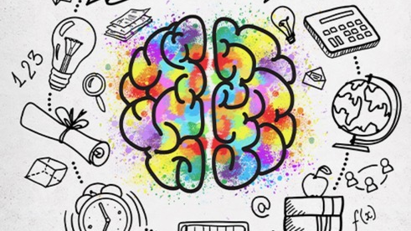
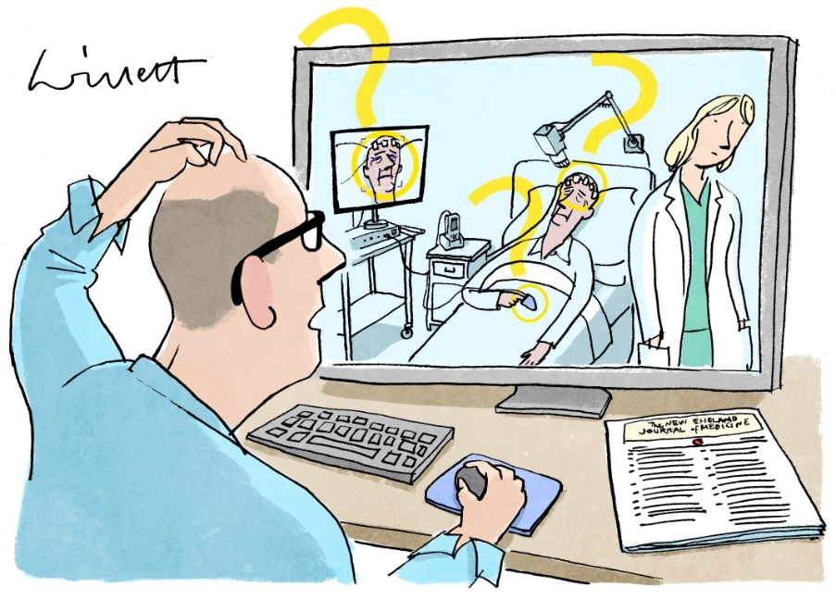



GEMEINSAM
dEMENZ - WICHTIGES UND HILFREICHES MENSCHEN MIT DEMENZ
Radikale Akzeptanz
Im Leben bleiben
Care-Management
Rechte
Teilhabeberechtigung
Inklusion leben
12
20/06/23
Notes:
DEMENZ-RECHTE FÜR ERKRANKTE
UNBEEINFLUSST VON GEISTIGEN UND KÖRPERLICHEN BESCHWERDEN GELTEN AUCH FÜR DEMENZKRANKE DAS GRUNDGESETZ UND DAS RECHT AUF DIE FREIE ENTFALTUNG DER PERSÖNLICHKEIT. DAS BEDEUTET, DASS DER ERKRANKTE BIS ZUM ENDE EIN RECHT AUF EIN SELBSTBESTIMMTES UND FREIES LEBEN HAT.
Was können wir selbst für uns tun:
Was kann
So verliert das Thema seine Tabus, wird leichter (an)genommen, schützt vor krank machender Sorge, spendet Trost. Das Buch „DEMENSCH“ ist ein Geschenk für Jede und Jeden, weil es uns in unserer immer älter werdenden Gesellschaft hilft, Sorge und Anteilnahme leicht zu teilen und den Umgang mit Dementen für Würde zu öffnen.“
„Der Demenz ins Gesicht lachen – das ist das Motto dieses Buches, das mit Cartoons von Peter Gaymann die Krankheit von einer heiteren Seite zeigt. Die Autoren plädieren mit diesem Ansatz für einen humaneren Umgang mit Demenzkranken in unserer Gesellschaft."

Slide 13


GEMEINSAM
dEMENZ - Versorgung IN UNSEREM BUNDESLAND MV
Landesfachstelle Demenz Mecklenburg-Vorpommern
Fachkundig
Einfließen lassen
Wahrnehmen
Bewerten
Notes:
MIT DER LANDESDEMENZSTELLE ENTSTEHT EINE NEUER, RICHTUNGSWEISE UND FACHKUNDIGE KOMPONENTE ODER EIN NETZWERKNOTEN IN DER DEMENZVERSORUNG IN MV.
EINE BINDEGLIED ZWISCHEN PRAXIS UND POLITIK
VORALLEM IM BEREICH GESUNDHEITSPOLITIK, PFLEGEMANGEMENT UND DEMENZVORSORGE BESTEHEN AKTUELL AUS DER SICHT DER BETROFFENEN NOCH VIELE REGIONALE UND KOMMUNALE UNTERSCHIEDE IN DER INHALTLICHKEIT UND DER QUALITÄT UND DES VORHANDENSEINS.
VIELES IST AUCH DOPPEL- UND DREIFACH VORHANDEN ABER DIE VERANTWORTLICHEN TAUSCHEN SICH WENIG ODER GARNICHT AUS.
MANCHMAL WIRD AN VIELE STELLEN IN EINEM BESTEHENDEN SYSTEM IMMER DAS GLEICHE GEMACHT UND AN MANCHEN STELLE NUR GANZ WENIG. DAS HAT SICHERLICH IMMER SEINE INDIVIUDELLEN GRÜNDE. ES KÖNNTEN DIE FINANZEN SEIN, ES KÖNNEN DIE HANDELNDEN RESSOURCEN SEIN. ES KANN FEHLENDE AKZEPTANZ SEIN. ODER DAS EINFACH EDER FOCUS FEHLT.
FÜR MICH IST HIER DIE NEUE LANDESDEMENSTELLE EIN TOLLE CHANCE VORHANDENE
DIE DEMENZSENSIBLE, KOMMUNE – EIN UNVERZICHTBARER BAUSTEIN FÜR EINE DEMENZSENSIBLEN GESELLSCHAFT!
ES GEHT UM DEMENZFREUNDLICHE KOMMUNEN. DABEI GEHT ES DARUM, DASS DIE ORTSCHAFTEN FÜR MENSCHEN MIT DEMENZ IN DEN KOMMUNEN UNTERSTÜTZT WERDEN, UND DIE KOMMUNEN SO AUSGESTALTET WERDEN, DASS SIE GUT WIE MÖGLICH IN IHRER WOHNUMGEBUNG DURCH ENTSPRECHENDE MAßNAHMEN IN IHREM WOHNORT SELBSTÄNDIG UND SELBSTBESTIMMT AM LEBEN TEILNEHMEN KÖNNEN.

Slide 14
GEMEINSAM
dEMENZ
Landesfachstelle Demenz Mecklenburg-Vorpommern
POLITIK
KOMMUNEN, AUSSCHÜSSE …
die Landessozial- und Gesundheitspolitik beraten.
Ansprechpartner für alle interessierten und engagierten politischen Organe im Land MV
die Öffentlichkeit zum Thema Demenz sensibilisieren und aktivieren
Mit Fachkompetenz flankieren.
kooperativer und innovativer Begleitung und Beratung für Bürgermeister, Stadtvertretungen und die relevanten Ausschüsse usw. in den Kommunen rund um das Themenfeld „Demenz".
Wissen generieren, bereitstellen und verbreiten.
Mit Fachkompetenz flankieren.
BETROFFENE
EHRENAMTLICHE
MEDIZIN UND PFLEGE
Anlaufstelle für Ehrenamtliche, interessierte Mitbürger in MV u.a. für das bundesweite Projekt: Erstbegleitung von Ehrenamtlichen für Menschen mit einer beg. Demenz (Projekt des BMFSFJ + DAlzG) https://www.nationale-demenzstrategie.de/aktuelles/artikel/menschen-mit-demenz-von-anfang-an-begleiten
Ehrenamtliche und professionelle Akteure vernetzen
Mit Fachkompetenz flankieren
Mehr Menschen mit Demenz in der Öffentlichkeit
Menschen mit Demenz und ihre Angehörigen unterstützen.
Es gilt den ganzheitlichen, kooperativen Ansatz gemeinsam zu schaffen und somit eine qualitätsgesicherte und auch einheitliche Umsetzung für die Menschen mit Demenz und ihre Angehörigen zu sichern und zu erhöhen.
Aufgabenschwerpunkten:
Menschen mit Demenz und ihre Angehörigen unterstützen,
eine Demenzstrategie für das Land PROFESSINOELLE AKTEUER
Ehrenamtliche und professionelle Akteure vernetzen,
die Öffentlichkeit zum Thema Demenz sensibilisieren,
Wissen generieren, bereitstellen und verbreiten und
die Landessozial- und Gesundheitspolitik beraten.
Notes:
Für die Begleitung und Weiterentwicklung der Bemühungen rund um das Demenz wird als beratende Kompetenz alle Beteiligen ein positiven Schub nach vorne geben.
Die Arbeit dieser verantwortlichen Gremien zu flankieren ist wichtiges Kernziel der Nationalen Demenzstrategie und
Es gilt den ganzheitlichen Wohlfühlaspekt auch für das Thema Demenz in unserem Bundesland zu schaffen und ein
Aufgabenschwerpunkten:
Menschen mit Demenz und ihre Angehörigen unterstützen,
eine Demenzstrategie für das Land PROFESSINOELLE AKTEUER
Ehrenamtliche und professionelle Akteure vernetzen,
die Öffentlichkeit zum Thema Demenz sensibilisieren,
Wissen generieren, bereitstellen und verbreiten und
die Landessozial- und Gesundheitspolitik beraten.
Allen Bürgerinnen und Bürger in wohlwollender und innovativer Weise das Thema Demenz Schritt für Schritt ein wenig transparenter machen und dadurch die Stigmatisierung und Vereinsamen von Menschen mit einer Demenz und deren Angehörigen zu durchbrechen.
Das ist wieder ein entscheidenden Schritt näher zu eine gemeinwohlorientierten Politikund Gesellschaft.
In wohlwollender und innovativer Weise kommen gestärkt durch die Kompetenz, den Elan und das Engagement dieses kleinen und handverlesenen Fachgremiums - dem Kühlungsborn unserer Zukunft, wieder einen entscheidenden Schritt gemeinsam näher.

Slide 15
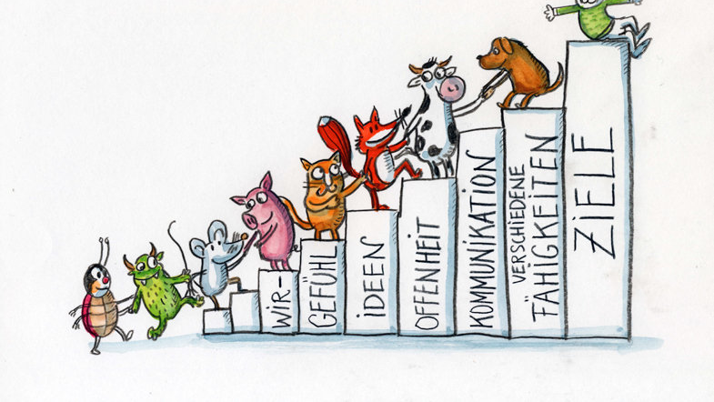
VERGESSEN IST EIN MENSCH ERST, WENN ER AN UNSEREM LEBEN NICHT MEHR TEIL HAT.
(Torsten Marhold, *1962), dt. Spieleautor)
DAS WIR
Notes:
MITMACHEN BEI DER ENTWICKLUNG UNSERER GESELLSCHAFT FÜR ALLE GREIFBAR GESTALTEN UND MACHBAR ZU GESTALTEN, STRUKTURELLEN NACHTEILE UND BEEINTRÄCHTIGUNGEN WAHRNEHMEN UND AUSZUGLEICHEN, AKTIV MITDENKEN UND -ARBEITEN AN VERÄNDERUNGEN UND VERBESSERUNGEN.
WIR, DIE MENSCHEN MIT EINER DEMENZ, SIND AUCH EINE TEILMENGE AUS DEN VIELEN GRUPPEN DER GESELLSCHAFT, DENEN DAS RECHT AUF TEILHABE VORENTHALTEN WIRD.
WIR WERDEN HÄUFIG UND OHNE MIT DER WIMPER ZU ZUCKEN „TEILHABEBEHINDERT“. UND WIR LASSEN ES ALLZU OFT KLAGLOS UND STILL ZU!
DANN DÜRFEN WIR UNS NICHT WUNDERN, WENN NUR ÜBER UNS GEREDET WIRD UND DASS, OBWOHL WIR EINEN KONKRETEN RECHTSANSPRUCH ALS MENSCHEN MIT EINER BEEINTRÄCHTIGUNG AUF DIE GLEICHBERECHTIGTE TEILHABE AM LEBEN IN DER GESELLSCHAFT HABEN.
UNSEREM ANSPRUCH AUF PARTIZIPATION MÜSSEN WIR JEDOCH DURCH UNSERE AKTIVE, SICHTBARE, HÖRBARE UND SPÜRBARE TEILHABE GERECHT WERDEN.
WIR SOLLTEN UND MÜSSEN UNS NICHT LÄNGER VERSTECKEN, UNS SCHÄMEN ODER GLAUBEN WIR WÄREN NICHT MEHR GEFRAGT.
PRÄGEN WIR DOCH GEMEINSAM DER „DEMENZ“ EINEN NEUEN, EINEN ANDEREN, UNSEREN STEMPEL AUF.
Den nur wenn mehr engagementinteressierten Menschen mit einer Demenz aufstehen, mitreden, sich zu Wort melden, an sich glauben, miteinander stark sind können wir unsere berechtigten Forderungen mehr Gewicht geben und unseren vielfältigen Erfahrungen und Perspektiven eine starke Stimme geben.

Slide 16

… wenn viele MENSCHEN an vielen Orten viele kleine und große Dinge tun, dann können sie GEMEINSAM das Gesicht unserer Gesellschaft verändern.
GEMEINSAM
Notes:
ABER WIR DÜRFEN EINES NICHT VERGESSEN:
ICH BIN NUR EINE VON DEN VIELEN,. AKTUELLE 1,8 MIO MENSCHEN MIT EINER DEMENTIELLEN ERKRANKUNG, UND ES WERDEN STÄNDIG MEHR!
DEMENZ KANN JEDEN TREFFEN
Jetzt heißt es gemeinsam denken und handeln
Projekte und Maßnahmen evaluieren, und neue entwickeln.
Angebote Schaffen
Vernetzen, Sensibilisieren und aktiiven, Teilhabe fördern und auch fordern.
…..

Slide 17

Die Zukunft gehört denen, die, die Möglichkeiten erkennen, bevor die offensichtlich werden.
(Oskar Wilde 1854-1900)
ZUKUNFT
Notes:
ICH GLAUBE AUCH, DAS ES NICHT NUR DIE AUFGABE ANDERE IST TEILHABEBEHINDERUNG UND FEHLENDE INKLUSION ZU ÄNDERN.
WIR, DIE MENSCHEN MIT DEMENZ MÜSSEN AUCH VERSTEHEN DAS WIR DIE DIE »EXPERTEN UND EXPERTINNEN IN EIGENER SACHE« SEIN MÜSSEN UND DEMZUFOLGE NICHT NUR „BETROFFENE“, ODER AUCH OPFER SIND SONDERN AUCH „BETEILIGTE“ UND MITVERANTWORTLICHICHE SIND UM DAS BILD VON DEMENZ IN UNSERER GESELLSCHAFT ZU VERÄNDERN.
DEN DIE GESELLSCHAFTLICHE TEILHABE-BEHINDERUNG KÖNNEN NUR WIR ALLE ZUSAMMEN ÜBERWINDEN.
SELBSTBEWUSSTE FORDERUNG WIE „NICHTS ÜBER UNS OHNE UNS“ BEINHALTEN AUCH EINE VERPFLICHTUNG FÜR UNS SELBST; DIE MENSCHEN MIT DEMENZ UND DEREN ANGEHÖRIGEN.

Slide 18

ICH WÜNSCHE ALLEN EINEN SCHÖNEN TAG!
DANKE
Notes:
ICH, BEDANKE MICH FÜR DIE MÖGLICHKEIT HEUTE UND HIER AKTIV TEILHABEN ZU KÖNNEN.
ICH MÖCHTE:
ALLE BETROFFENEN ERMUTIGEN UND EINLADEN SICH UNS ANZUSCHLIESSEN.
ALLE ANGEHÖRIGEN BITTEN UNS VON DER ALZHEIMER GESELLSCHAFT BEI INTERESSE ANZUSPRECHEN.
WIR GRÜßEN
ALLE MENSCHEN, DIE SICH DER HERAUSFORDERUNG RUND UM EINE DEMENTIELLE ERKRANKUNG JEDEN TAG AUFS NEUE STELLEN, EGAL OB ALS BETROFFENER ODER ALS ANGEHÖRIGE
ALLE DIE MENSCHEN DIE RUND UM DAS THEMA DEMENZ TÄTIG SIND
ALLE MENSCHEN DIE INTERESSIERT SIND UND UNS HEUTE UND IN DER ZUKUFNT ZUHÖREN.
WIR APPELIEREN AN…
DIE FORSCHUNG ->NOCH MEHR ALS BISHER BETROFFENE IN PROJEKTEN ALS WICHTEN ANTEIL MITWIRKEN ZU LASSEN.
DIE ÄRZTE -> UNS ALS BETROFFENE ERNST ZU NEHMEN UND UNS BITTE ZUZUHÖREN.
ALLE IN DER PFLEGE -> STETIG MIT EMPATHIE UND GEDULD RESPEKT UND ACHTSAMKEIT IN DEN VORDERGRUND ZUSTELLEN.
DIE GESELLSCHAFT -> UNS TEILHABEN ZU LASSEN SO WIE WIR SIND
ABER IM BESONDEREN ->AN DIE POLITIKERINNEN IHREN VIELEN WORTEN AUCH TATEN FOLGEN ZU LASSEN.
BRANCHEN WIE U.A. GESUNDHEITSWESEN, PHARMA UND TECHNIK UND DIGITALISIERUNG NICHT INNE ZU HALTEN INNVOTIONEN UND PRODUKTE ZU ENTWICKELN
UND LAST BUT NOT LEAST -> AN ALLE BETROFFENEN: LAST NICHT ZU DAS MAN ÜBER UNS REDEN, SONST FORDERT, DASS MAN MIT UNS REDET!

Slide 19
dEMENZ
Fragen?
VIELEN DANK FÜR IHRE AUFMERKSAMKEIT.
Lieselotte Klotz
Neue Reihe 11
D-18225 Kühlungsborn
Germany
Mobil: 0173 2736131
E-Mail: Lieselotte.Klotz@me.com
Notes:
STELLVERTRETEND FÜR DIE MITGLIEDER DES BEIRATES MÖCHTE ICH MICH HERZLICHST BEDANKEN FÜR DIE AUFMERKSAMKEIT.

